Slide 1


Kompiuterių tinklai
III (11) gimnazijos klasė
3 pamoka

Slide 2
Kompiuterių tinklai. III (11) gimnazijos klasė
Informatikos bendroji programa
Analizuojamas TCP/IP interneto protokolas:
aptariami pagrindiniai tinklo, kompiuterių, įrenginių adresacijos naudojant IPv4 principai,
paaiškinama IP adreso sąvoka, pateikiama pavyzdžių.
susipažįstama su vidiniais, išoriniais ir dinaminiais IP adresais.
Aptariamos pagrindinės tinklo (interneto) paslaugos, jų teikimo protokolai (pavyzdžiui, HTTP(S), FTP(S), SMTP, POP3, IMAP4 ir kt.) ir standartai. Išsiaiškinama domeno sąvoka ir domeno ryšys su URL. Išbandomos ir tyrinėjamos kompiuterių tinklo analizės, diagnostikos, tyrimo priemonės (pavyzdžiui, https://whatismyipaddress.com ir kt.),

Slide 3
URL (1)
Su domeno terminu glaudžiai yra siejama
URL (angl. Uniform Resource Locator, liet. Universalusis adresas)
URL samprata – standartinė schema, pagal kurią identifikuojami interneto resursai.
URL nurodo, kaip pasiekti reikiamą resursą internete ir ką daryti su juo.
Pavyzdžiui, kai naršome internete, dažnai matome URL adresus panašius į https://linma.org/apie/istorija/failas.html

Slide 4
URL (2)
Šiuolaikinis URL standartas aprašomas RFC 3986 dokumente https://www.rfc-editor.org/rfc/rfc3986.html, pateiktas 2005 m. sausį.
Tai yra RFC standartinis dokumentas, kuris aprašo URI (Uniform Resource Identifier) sintaksę (URL).
Pilnos URL sintaksės pavyzdys :
https://vartotojas:slaptažodis@pavyzdys.lt:8080/kelias/iki/šaltinis?param1=dydis&param2=dydis2#sekcija
Neprivaloma dalis
Neprivaloma dalis

Slide 5
Vietiniai (lokalieji) kompiuterių tinklai
vietinio tinklo paslaugos

Slide 6
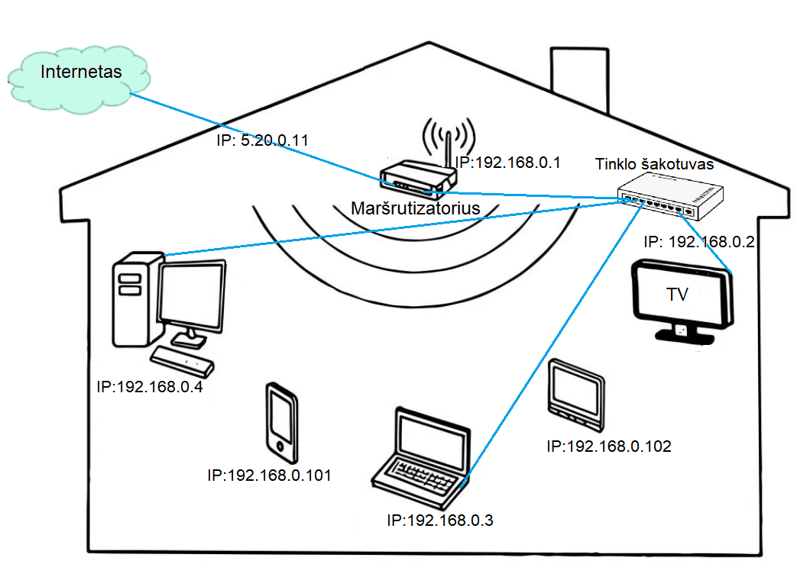
Lokalieji (vietiniai) tinklai, MAC adresas – tinklo sąsajos (prieigos) sluoksnis (1)
Lokalus kompiuterių tinklas (LAN) paprastai apima mažą vietovę, tokia kaip butą, namą, įstaigą.
Panagrinėkime, koks galėtų būti scenarijus, kai LAN kompiuteris schemoje A su IP 192.168.0.4 turi susisiekti su kompiuteriu B, kurio IP 192.168.0.3. Abu kompiuteriai yra prijungti prie bendro tinklo šakotuvo.
Lokaliame tinklo sąsajos (prieigos) sluoksnyje kompiuteriai (įrenginiai) bendrauja naudodami savo MAC adresus. MAC adresai kartais vadinami kompiuterių fiziniais adresais.
MAC (Media Access Control) adresas yra unikalus šešių baitų (48 bitų) adresas, kurį įrenginiui priskiria gamintojas ir iš esmes yra nekintantis lokaliuose (LAN) tinkluose (Ethernet, Wi-Fi). Pavyzdys: 1c-61-b8-b2-68-bd arba 1c:61:b8:b2:68:bd . Pirmieji trys baitai MAC adrese nurodo gamintoją, likusieji trys baitai – tai gamintojo suteiktas numeris.
A
B
Kompiuterių tinklo (namo) schema (įrenginiai, sujungimo būdai, priskirti lokalūs IP adresai, „išėjimas“ į internetą

Slide 7
Lokalieji (vietiniai) tinklai, MAC adresas – tinklo sąsajos (prieigos) sluoksnis (Link Layer) (2)
Yra svetainių, pvz., https://macvendors.com/, kur įvedę įrenginio MAC adresą, galima sužinoti jo gamintoją.
Pavyzdžiui, įrenginį, kurio MAC 1c-61-b4-b7-67-ad , pagamino TP-Link Corporation Limited.
Sakykime, kad kompiuteris A iki šiol „nebendravo“ su B. O tai reiškia, kad jis nežino B MAC adreso. Kadangi A ir B įrenginių IP adresai yra toje pačioje IP adresų zonoje (grupėje, klasėje), kompiuteris A siunčia į visus lokalaus tinklo įrenginius per tinklo šakotuvą ARP (Address Resolution Protocol) užklausą ir nustato sąsają tarp IP ir MAC adresų. Užklausos prasmė maždaug tokia: „Kas turite IP adresą 192.168.0.3 – atsiųskite savo MAC adresą“.
Kompiuteris B gauna ARP užklausą ir atsako (maždaug taip): „Aš turiu IP adresą 192.168.0.3, o mano MAC adresas yra 84-a4-66-ea-d7-08“. Kompiuteris A gauna šį atsakymą ir įsirašo kompiuterio B MAC adresą į savo ARP adresų lentelę (būsimiems ryšiams su B).
ARP lentelėje saugomos IP ir MAC adresų poros.
Visa tai aprašyta RFC826 dokumente
(https://www.rfc-editor.org/rfc/rfc826 ).
A
B
Kompiuterių tinklo (namo) schema (įrenginiai, sujungimo būdai, priskirti lokalūs IP adresai, „išėjimas“ į internetą

Slide 8

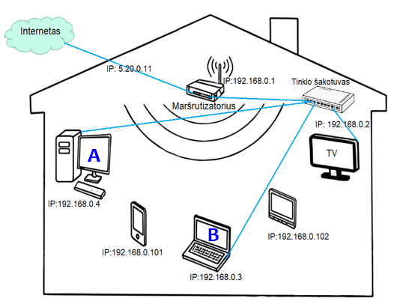
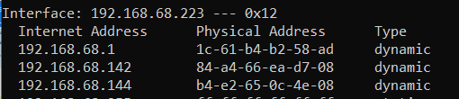
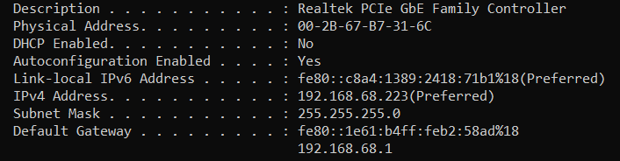
Lokalieji (vietiniai) tinklai, MAC adresas – tinklo sąsajos (prieigos) sluoksnis (Link Layer) (3)
Kompiuterių operacinėse sistemose yra nemažai komandų darbui su MAC adresais ir ARP tarnyba.
Dauguma jų vykdomos kompiuterio komandų eilutėje (pasiekiama 🡪 cmd).
Pavyzdžiui, ARP komanda parodo kompiuterio turėtus ryšius su vietinio tinklo kompiuteriais, leidžia peržiūrėti ir redaguoti ARP lentelę:
Naudodami ipconfig/all, galite peržiūrėti išsamesnę informaciją, įskaitant (Physical – fizinį) MAC:

Slide 9
Lokalieji (vietiniai, vidiniai) tinklai, jų prieiga prie interneto (1)
Lokaliesiems tinklams prieigą prie interneto už tam tikrą mokestį suteikia Interneto Paslaugų Tiekėjai (IPT). Jų sąrašas skelbiamas Lietuvos ryšių reguliavimo tarnybos interneto svetainėje https://www.rrt.lt (Viešųjų elektroninių ryšių tinklų ir (arba) viešųjų elektroninių ryšių paslaugų teikėjų sąrašas).
Priklausomai nuo vietovės ir techninių sąlygų vietinis tinklas prie interneto (tinklų tinklo, angl. internet – pasaulinio kompiuterių tinklo, jungiančio visuotinius ir vietinius kompiuterių tinklus) jungiamas šviesolaidžiu, vytos poros, bevieliu (WI-FI ar kitu) būdu.

Slide 10
Lokalieji (vietiniai, vidiniai) tinklai, jų prieiga prie interneto (2)
Tipiškas vietinio kompiuterių tinklo jungimo prie interneto sprendimas:
1. IPT registruoja paslaugos gavėją (vartotoją). Pasirašius interneto tiekimo vienu iš anksčiau nurodytų būdų sutartį, internetas tiekiamas į paslaugos gavėjo tinklo įrenginį – maršrutizatorių. Dauguma IPT šį įrenginį nuomoja klientui už tam tikrą mokestį (žr. paveiksle „Maršrutizatorius“).
2. IPT suteikia bent vieną išorinį pasauliniu mastu unikalų IP adresą (paveiksle tai IP: 5.20.0.11 ). Šį adresą „žino“ maršrutizatorius.
3. Maršrutizatoriuje yra nurodoma (konfigūruojama) vietinių tinklo IP adresų aibė (pavyzdžiui, 192.168.0.0–192.168.0.255).
4. Vietiniams tinklo įrenginiams suteikiami vietiniai IP adresai iš maršrutizatoriaus vietinių adresų aibės (unikalūs vietinio tinklo lygmenyje – žr. tinklo schemą).
IP adresai suteikiami dviem būdais:
dinaminiu, jei įrenginio tinklo plokštė nustatyta dinaminiams adresams ir maršrutizatoriuje nurodyta dinaminių adresų aibė,
statiniu būdu, jei įrenginyje numatytas toks IP adreso suteikimo būdas.

Slide 11
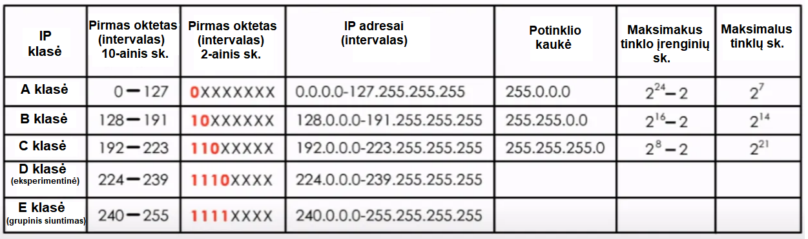
IPv4 adresai. Klasifikacija ir įvairovė (1)
IPv4 (Internet pateikiami kaip keturi 8 bitų skaičiai (4 baitai), atskirti taškais (pvz., 192.168.16.29). Šis adresai yra 32 bitų ilgio ir aprašyti 1981 m. RFC 791 dokumente, kuris mažai pasikeitė: https://www.rfc-editor.org/rfc/rfc791.html (žr. 2023-09-20)
IPv4 adresai klasifikuojami į keletą klasių (A, B, C, D, E), kurios nustato, kiek baitų skiriama tinklo ir kompiuterio identifikavimui.
Pastaba. Ši klasifikacija dabar yra šiek tiek pasenusi patvirtinus 1993 m. rugsėjo mėn. CIDR (Classless Inter-Domain Routing) protokolą – https://datatracker.ietf.org/doc/html/rfc1519 (žr. 2023-09), kuris leidžia efektyviau naudoti IP adresų erdvę lyginant su adresų klasių sistema. Nepaisant to, vis dar populiari IP adresų erdvės skirstymo į klases sistema. Ją trumpai pristatysime. Pagal CIDR, pavyzdžiui, A klasė gali būti užrašyta: 0.0.0.0/8
IPv4 adresų klasių lentelė
Pagal https://medium.com/networks-security/tricks-to-remember-five-classes-of-ipv4-484c191678fb (žr. 2023-02-20)

Slide 12
IPv4 adresai. Klasifikacija ir įvairovė (2)
Visų IP adresų aibėje yra išskiriamos ypatingos, skirtos tik tam tikroms reikmėms adresų grupės.
Vietiniai (privatūs) IP adresai (apibrėžti RFC 1918 standartu: https://www.rfc-editor.org/info/rfc1918):
  10.0.0.0 iki 10.255.255.255 (10.0.0.0/8), iš viso adresų: 16 777 216 (2²⁴)
172.16.0.0 iki 172.31.255.255 (172.16.0.0/12), iš viso adresų: 1 048 576 (2²⁰ )
192.168.0.0 iki 192.168.255.255 (192.168.0.0/16), iš viso adresų: 65 536 (2¹⁶)
Vietiniai arba privatūs IP adresai yra IP adresai, kurie skirti naudoti tik vietiniuose LAN tinkluose ir nėra pasiekiami tiesiogiai iš viešojo interneto. Šie adresai leidžia daugybei įrenginių (pvz., kompiuterių, telefonų, spausdintuvų ir kitų tinklo įrenginių) turėti unikalius IP adresus lokalaus tinklo kontekste.

Slide 13
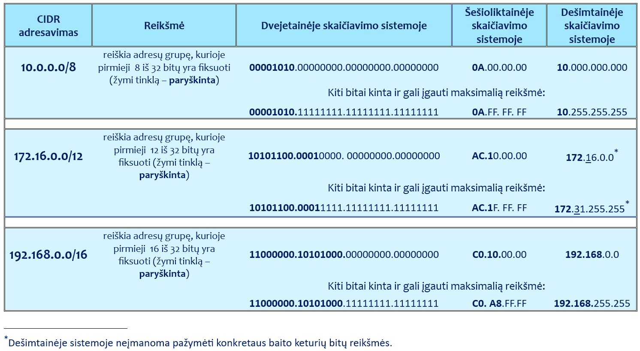
IPv4 adresai. Klasifikacija ir įvairovė (3)
Lentelėje pateikti vietinių (lokalių) IP adresų sandaros paaiškinimai
Vietinių adresų pateikimas, nurodant, kiek bitų sudaro tinklo adresas, gali būti
CIDR IPv4 adresų aibės skaidymo į tinklus ir potinklius pavyzdys:
IP adreso pavyzdyje 203.0.113.0/24
3 baitai skirti tinklų adresavimui.
13
13

Slide 14
IPv4 adresai. Klasifikacija ir įvairovė (4)
Grįžtamojo ryšio (Loopback) adresai: 127.0.0.0/8 (pvz., 127.0.0.1, 127.0.0.2, ... 127.255.255.255) – tai adresai, skirti kompiuteriui komunikuoti su pačiu savimi (kai įvairios informacinės sistemos veikia viename kompiuteryje) bei testavimui. Dažniausiai naudojamas loopback adresas yra 127.0.0.1.
Vietos ryšio adresai (Link-Local ) adresai: 169.254.0.0/16 – automatiškai priskiriami tam tikriems įrenginiams, kai DHCP serveris (dinaminių vardų skyrimo serveris) nesuteikia įrenginiui dinaminio IP adreso.
Kiti, pavyzdžiui, pirmasis adresas, pateiktas pagal adresacijos schemą, yra tinklo adresas, o paskutinis – siuntimo visiems (broadcast) adresas – tiesiogiai nenaudojami.

Slide 15
IPv4 adresai. Klasifikacija ir įvairovė (5)
Dokumentacijai ir mokymams naudojamos IP adresų grupės yra:
  192.0.2.0/24 – tai yra „TEST-NET-1“ adreso diapazonas, dažnai naudojamas dokumentuojant pavyzdžius.
  198.51.100.0/24 – tai yra „TEST-NET-2“ adreso diapazonas.
  203.0.113.0/24 – tai yra „TEST-NET-3“ adreso diapazonas.
Šie adresai dažnai pasitaiko įvairiose techninėse dokumentacijose, interneto standartuose (RFC dokumentuose) ir techniniuose vadovuose, kad nenurodytų tikrų tinklo adresų ir išvengtų netyčinių konfliktų su realiais interneto adresais.

Slide 16
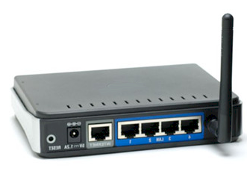
Kompiuterių tinklo maršrutizatorius
Kompiuterių tinkluose labai svarbus įrenginys yra maršrutizatorius. Maršrutizatorius (angl. router) yra įrenginys, kuris naudojamas duomenų perdavimui tarp skirtingų kompiuterinių tinklų ir atlieka daug svarbių funkcijų.
Kiekvienas maršrutizatorius gali turėti unikalių funkcijų, kurios priklauso nuo modelio ir gamintojo.
Čia pateiksime pagrindines maršrutizatoriaus funkcijas.

Slide 17
Kompiuterių tinklo maršrutizatorius (1)
Maršrutizavimas. Pagrindinė maršrutizatoriaus funkcija yra nustatyti geriausią kelią, kuriuo duomenys (TCP/IP paketai*) turėtų keliauti, pavyzdžiui, iš namų LAN tinklo į internetą.
DHCP serveris. Dauguma maršrutizatorių turi DHCP (Dynamic Host Configuration Protocol) serverio funkciją. DHCP suteikia galimybė automatiškai priskirti IP adresus kompiuteriams ir kitiems įrenginiams tinklo viduje.
Užkarda (ugniasienė; angl. Firewall). Maršrutizatorius gali apsaugoti tinklą
nuo kenkėjiškų išorės atakų, naudodamas užkardos funkcijas. Tai leidžia
filtruoti įeinančius ir išeinančius duomenų paketus
pagal nustatytus taisyklių rinkinius.
* Išsamiau apie TCP/PI paketus paaiškinta kitoje skaidrėje.

Slide 18
Kompiuterių tinklo maršrutizatorius (1.1)
TCP/IP paketai
Paketo dydis negali būti didesnis nei 65535 baitai.
Antraštės pagrindiniai laukai:
IP versiją (IPv4 atveju tai yra „4“),
antraštės ilgis,
viso paketo ilgis,
paketo gyvavimo trukmė,
protokolas (pvz., TCP, UDP),
antraštės kontrolinė suma (padeda gavėjui patikrinti antraštės vientisumą),
šaltinio IP adresas (IP adresas, iš kurio siunčiamas paketas),
paskirties IP adresas (IP adresas, kuriam skirtas paketas),
ir kt.
Antraštė (20–60 baitų)
Duomenys
TCP/IP paketas
Pakete duomenys gali užimti ne daugiau kaip 65515 baitų (65535–20), jei antraštė yra mažiausio dydžio (20 baitų), arba 65475 baitai (65535–60), jei antraštė yra didžiausio dydžio (60 baitų).
Reikia paminėti, kad nors protokolas leidžia tokius didelius paketus, praktiškai standartinių Ethernet kadrų (paketų) maksimalus perdavimo dydis MTU (Maximum Transmission Unit) yra 1500 baitų.

Slide 19
Kompiuterių tinklo maršrutizatorius (2)
Belaidis tinklas (Wi-Fi). Dauguma šiuolaikinių maršrutizatorių turi belaidžio tinklo galimybes. Tai leidžia kompiuteriams, telefonams ir kitiems įrenginiams prisijungti prie tinklo be laidų.
Portų persiuntimas. Tai leidžia nukreipti ryšius iš išorės (pvz., iš interneto) į konkretų kompiuterį arba tarnybą jūsų lokaliame tinkle, pvz. , šios funkcijos dėka, gali būti pasiekiama interneto svetainė, veikianti lokaliame tinkle.
QoS (Quality of Service). Ši funkcija leidžia prioretizuoti tam tikrus
duomenų srautus, pavyzdžiui, jei norite užtikrinti aukštesnę
kokybę VoIP (garsas per internetą) pokalbiams ar
žaidimams.

Slide 20
Kompiuterių tinklo maršrutizatorius (3)
Virtualaus privataus tinklo (VPT) serveris. Kai kurie maršrutizatoriai gali veikti kaip VPT serveriai, leisdami jums saugiai prisijungti prie savo lokalaus tinklo (šifruotu kanalu) nuotoliniu būdu.
Tinklo izoliacija ir svečio tinklai. Kai kurie maršrutizatoriai, siekiant išlaikyti pagrindinio tinklo saugumą, leidžia sukurti atskirus tinklus svečiams.
Tinklo monitoringas (stebėjimas). Daugelis maršrutizatorių turi įrankius, kurie leidžia stebėti, kas vyksta tinklo viduje – kokie įrenginiai prisijungę, kiek duomenų jie siunčia bei gauna ir kt.
Atnaujinimai. Siekiant užtikrinti tinkamą veiklą, saugumą
ir naujų funkcijų įdiegimą, maršrutizatoriai turi
galimybę atnaujinti savo programinę įrangą.

Slide 21
Kompiuterių tinklo maršrutizatorius (4)
Maršrutizavimas (išsamiau). Pagrindinė maršrutizatoriaus funkcija yra nustatyti geriausią kelią, kuriuo duomenys turėtų keliauti, pavyzdžiui, iš namų LAN tinklo į internetą. Maršrutizavimo lentelė (route table) yra saugoma operacinės sistemos branduolyje. Ją galima pamatyti kompiuterio komandų eilutėje (cmd) įvykdžius komandą route print -4 (lentelės pavyzdys pateiktas kitoje skaidrėje).
Lentelės pirmoji eilutė yra svarbiausia. Jos esmė yra tokia – jei siunčiamas informacijos paketo IP adresas neatitinka nė vienos maršrutizavimo
eilutės lentelėje, tai jis siunčiamas į Tinklo vartus
(Gateway). Dažniausiai tai yra „išėjimas“ į internetą.

Slide 22
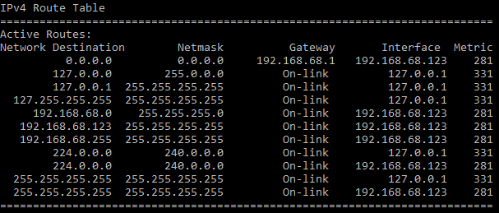
Kompiuterių tinklo maršrutizatorius (5)
Kitos eilutės lentelėje nurodo kitus galimus kelius, pavyzdžiui, tai gali būti vidinio tinklo įrenginiai, kompiuterio komunikacija su pačiu savimi (127.0.0.1).
Maršrutizatoriuose yra įdiegta NAT (Network Address Translation) funkcija. Ši funkcija leidžia vidiniams įrenginiams naudoti tą patį viešąjį IP adresą internete, todėl ji suteikia papildomą saugumą ir leidžia efektyviau naudoti ribotą IPv4 adresų erdvę.
Maršrutizavimo lentelės (route table) pirmosios eilutės pavyzdys
Maršrutizavimo lentelės (route table) pavyzdys

Slide 23
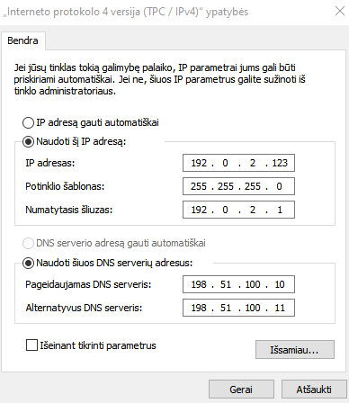
Kompiuterio tinklo adresų parametrai
Kompiuterio tinklo adresavimo parametrai yra esminė dalis, leidžianti kompiuteriams bendrauti tarpusavyje ir su išoriniais resursais. Pagrindiniai parametrai yra:
IP adresas. Tai unikalus numeris, priskirtas kiekvienam kompiuteriui arba įrenginiui tinklo viduje. Šis numeris gali būti IPv4 (pvz., 192.168.1.100) ar IPv6 (pvz., 2001:0db8:85a3:0000:0000:8a2e:0370:7334) formato.
Tinklo kaukė (Netmask). Nurodo, kurie IP adreso bitai atstovauja tinklui, o kurie – kompiuteriui tame tinkle. Pvz., 255.255.255.0 yra dažnai naudojama potinklio kaukė, reiškianti, kad pirmieji trys oktetai (baitai) nurodo tinklo adresą, o paskutinysis oktetas nurodo konkretų kompiuterį tinkle.
Tinklo vartai (Gateway). Tai yra įrenginys, kuris leidžia komunikuoti vietinio tinklo kompiuteriams su kitais tinklais, internetu. Dažniausiai tai yra maršrutizatorius.
DNS (Domain Name System) serveriai. Tai serveriai, kurie išverčia domeno vardus į IP adresus. Pvz., kai naršyklėje įvedama www.nsa.lt, DNS serveris nustato, kurį IP adresui atitinka šis domeno vardas.
DHCP (Dynamic Host Configuration Protocol). Tai protokolas, leidžiantis automatiškai priskirti IP adresus ir kitus tinklo parametrus kompiuteriams. Jei jūsų kompiuteris yra nustatytas gauti IP adresą automatiškai, jis tikėtinai naudojasi DHCP.
Kompiuterio tinklo adresų parametrai
Pasiekiama: Valdymo skydas 🡪 Tinklo bendrinimo centras 🡪 Ethernetas 🡪 IPv4 🡪 Ypatybės

Slide 24
Kompiuterių tinklų prievadai (portai)
Čia aptarsime pagrindinius dalykus, kuriuos reikia žinoti apie prievadus (portus).

Slide 25
Kompiuterių tinklų prievadai (portai) (1)
Kompiuterių pasaulyje terminas „prievadas“ turi dvi skirtingas reikšmes. Tai gali reikšti įprastus šiuolaikinių kompiuterių prievadus, pavyzdžiui, USB, Ethernet , DisplayPort, ir kt.
Bet gali reikšti ir interneto prievado numerį.
Visi internetu perduodami duomenys siunčiami ir gaunami naudojant tam tikrą komandų taisyklių rinkinį, dar vadinamą protokolu. Kiekvienam protokolui priskiriamas konkretus prievado numeris. Pavyzdžiui, visi svetainės duomenys, perduodami per HTTP naudoja 80 prievadą. Duomenys, siunčiami per HTTPS naudoja 443 prievadą.

Slide 26
Kompiuterių tinklų prievadai (portai) (2)
Kiti įprasti prievadai:
  20 prievadas – FTP (failų perdavimo protokolas),
  22 prievadas – SFTP (saugus failų perdavimo protokolas) ,
  25 prievadas – SMTP (siunčiamas el. laiškas),
  465 prievadas – SMTP(siunčiamas šifruotas el. laiškas),
  143 prievadas – IMAP (gaunamas el. laiškas) ,
  993 prievadas – IMAP (gaunamas šifruotas el. laiškas).
Prievadų numeriai yra panašūs į belaidžius tinklų kanalus, nes jie atskiria skirtingų protokolų srautus. Prievadai (portai) yra paprastas būdas įdiegti tinklo saugumo priemones, nes galima leisti arba blokuoti konkrečius protokolus.

Slide 27
Kompiuterių tinklų prievadai (portai) (3)
Pagrindinis dokumentas (RFC), kuris valdo interneto portų (prievadų) numerių ir paslaugų pavadinimų priskyrimą, tai yra: RFC 6335: (https://www.rfc-editor.org/info/rfc6335)
Portų tipai:
  Fizinis portas. Tai fizinių įrenginių, tokie kaip kompiuteris, maršrutizatorius ar komutatorius, jungtys, į kurias jungiami tinklo kabeliai. Pavyzdžiui, Ethernet (tinklo kabelio) jungtis ar USB portas.
  Loginis portas. Tai virtualus ryšys tarp tinklo paslaugų ar programų. Jie nurodo, kur siunčiami tinklo informacijos paketai. Pavyzdžiui, HTTP paslauga dažniausiai naudoja 80 TCP portą, HTTPS – 443 portą.

Slide 28
Kompiuterių tinklų prievadai (portai) (4)
Portų numeravimas. Kompiuteryje gali būti panaudoti portai nuo 0 iki 65535. Jie suskirstyti į tris kategorijas:
  Gerai žinomi portai (0-1023). Šie portai yra skirti populiarioms paslaugoms. Pavyzdžiui, 80 portas skirtas HTTP, o 443 – HTTPS.
  Registruoti portai (1024-49151). Šie portai yra skirti mažiau populiarioms, bet vis dar oficialiai registruotoms paslaugoms.
  Privatūs ar dinaminiai portai (49152-65535). Šie portai yra skirti laikinai, automatiškai priskiriamoms operacijoms.
Portų skenavimas. Tai priemonė, kuri naudojama siekiant nustatyti, kurie portai yra atidaryti konkrečiame įrenginyje. Tai gali būti naudojama siekiant aptikti galimas saugumo spragas.

Slide 29
Kompiuterių tinklų prievadai (portai) (5)
Užkarda (firewall) ir portai. Užkarda yra saugumo įrenginys (įrenginiai) ir (arba) programinė įranga, skirti valdyti tinklo srautą. Ji gali blokuoti arba leisti komunikavimą per tam tikrus portus siekiant apsaugoti sistemą.
Portų peradresavimas (port forwarding). Tai yra būdai, kuriuos naudodamas maršrutizatorius ar kompiuteryje veikianti užkarda nukreipia tinklo srautą iš vieno porto į kitą. Ji dažniausiai naudojama, kai reikia pasiekti išorinius įrenginius iš vidaus tinklo arba atvirkščiai.
Portai yra esminė dalis bet kokio tinklo, nes jie leidžia kompiuteriams ir kitiems tinklo įrenginiams komunikuoti tarpusavyje. Žinios apie portus yra svarbios tiek tinklo administratoriams, tiek vartotojams, siekiantiems geriau suprasti ir valdyti savo tinklą.

Slide 30
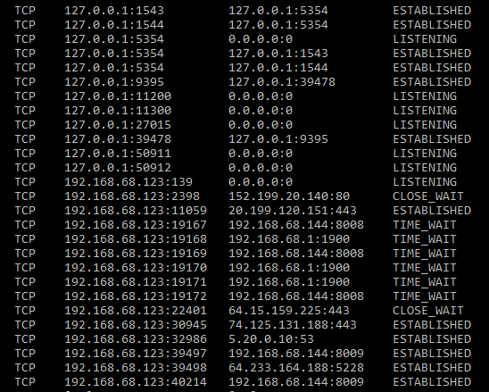
Kompiuterių tinklų prievadai (portai) (6)
Siekiant patikrinti konkretaus kompiuterio ryšius su kitais įrenginiais, išsiaiškinti, kaip jis bendrauja pats su savimi (su savo įrenginiais), kokius tinklo portus (jie rašomi po „:“) naudoja (ESTABLISHED), kurie portai yra atidaryti (LISTENING), kurie laikinai uždaryti ir kt. informaciją, komandų eilutėje (cmd) galima parašyti komandą: netstat –an
Komandos netstat –an darbo rezultato fragmentas

Slide 31

Kompiuterių tinklų ir interneto vystymo žymiausi mokslininkai, inžinieriai (1)
Kompiuterių tinklų ir interneto technologijų vystymusi reikšmingos įtakos turėjo daugelio žmonių darbai.
Kitoje skaidrėje pateikiamas sąrašas mokslininkų, inžinierių, kurie padarė svarbius žingsnius kompiuterių tinklų istorijoje.
Vint Cerf ir Robert E. Kahn kartu sukūrė TCP/IP protokolą, kuris
yra pagrindinis komponentas, leidžiantis skirtingiems kompiuterių tinklams bendrauti tarpusavyje, todėl šie mokslininkai dažnai vadinami „Interneto tėvais".
2023 m. rugsėjo 20 d. Vint Cerf ir Robert „Bob“ Kahn dalyvavo iškilmingame TCP/IP – pagrindinių interneto protokolų 50-ųjų metinių minėjime.
https://isoc.live/

Slide 32

Kompiuterių tinklų ir interneto vystymo žymiausi mokslininkai, inžinieriai (2)
a) J. C. R. Licklider
b) Paul Baran
c) Donald Davies
d) Vint Cerf
e) Robert E. Kahn
f) Sir Tim Berners-Lee (jam buvo suteiktas Sir (riterio) titulas už ypatingą indėlį į kompiuterių mokslą ir kompiuterinių tinklų vystymą)
g) Robert Cailliau
h) Robert Metcalfe
i) David Boggs
j) Radia Perlman
k) Grace Hopper
l) Anita Borg
m) Elizabeth Feinler
n) Claude Shannon
o) Leonard Kleinrock
p) Larry Roberts
r) Ray Tomlinson
s) Marc Andreessen
t) Jon Postel
u) Peter Kirstein
v) Louis Pouzin
z) Adolfas Laimutis Telksnys
https://media.geeksforgeeks.org/wp-content/uploads/20230406152358/CN-(1).jpg
Šie asmenys kartu su daugybe kitų mokslininkų veiksmingai prisidėjo vystant kompiuterių tinklus, internetą. Jų darbai padarė reikšmingą įtaką šių technologijų vystymuisi. Nors tai tik nedidelė dalis svarbių asmenų, prisidėjusių prie kompiuterių tinklų vystymosi, jų veikla atspindi darbų įvairiapusiškumą ir įvairumą šioje srityje.

Slide 33
Klausimai
Pagrindinė maršrutizatoriaus funkcija.
Kam skirta NAT funkcija?
IPV4 standarto IP adresas. Kiek bitų skirta? Kiek tokių adresų galima sugeneruoti? PVZ.
IPV6 standarto IP adresas. Kiek bitų skirta? Kiek tokių adresų galima sugeneruoti? PVZ.
Kas yra kompiuterio prievadas?
Parašykite HTTP, HTTPS, FTP SFTP, SMTP, IMAP prievadų numerius?
Kas yra užkarda?

